Slide 1
Vezérlési szerkezetek
Készült: 2022. 08. 21.

Slide 2
Vezérlési szerkezet
Milyen sorrendben kövessék egymást az utasítások végrehajtás során?
Szekvencia: egymást követően (a kódbeli sorrendnek megfelelően)
Elágazás (szelekció): feltételes végrehajtás (egy feltétel teljesülése esetén hajtódnak végre)
Ciklus (iteráció): ismétlés (utasítások feltételes ismétlése)

Slide 3
Egyirányú elágazás
Feltétel: logikai értékű kifejezés
Alkalmazás: előfeltétel ellenőrzés
Python: utasítások bentebb kezdődnek (tagolás!)
Ha <feltétel> akkor
<utasítások>
Elágazás vége
if feltetel:
utasitasok
if x > 0:
print("Pozitiv!")

Slide 4
Kétirányú elágazás
Ha <feltétel> akkor
<igaz-utasítások>
Különben
<hamis-utasítások>
Elágazás vége
Választás két ág közül: igaz v hamis
Python:
if feltetel:
igaz-ag
else:
hamis-ag
if x > 0:
print("Pozitiv!")
else:
print("Nem pozitiv!")

Slide 5
Egymásba ágyazás
Ha <feltétel1> akkor
<utasítások1>
Különben
Ha <feltétel2> akkor
<utasítások2>
Különben
<utasítások3>
Elágazás vége
Elágazás vége
if feltetel1:
utasitasok1
else:
if feltetel2:
utasitasok2
else:
utasitasok3

Slide 6
Előjel
x = float(input("x: "))
if x > 0:
print("Pozitiv!")
else:
if x == 0:
print("Nulla!")
else:
print("Negativ!")
print("Program vege!")
Ha x > 0 akkor
Ki: „Pozitiv!”
Különben
Ha x = 0 akkor
Ki: „Nulla!”
Különben
Ki: „Negativ!”
Elágazás vége
Elágazás vége

Slide 7
Többirányú elágazás
Ha <feltétel1> akkor
<utasítások1>
Különben ha <feltétel2> akkor
<utasítások2>
Különben
<utasítások3>
Elágazás vége
if feltetel1:
utasitasok1
elif feltetel2:
utasitasok2
else:
utasitasok3

Slide 8
Előjel
x = float(input("x: "))
if x > 0:
print("Pozitiv!")
elif x == 0:
print("Nulla!")
else:
print("Negativ!")
print("Program vege!")
Ha x > 0 akkor
Ki: „Pozitiv!”
Különben ha x = 0 akkor
Ki: „Nulla!”
Különben
Ki: „Negativ!”
Elágazás vége

Slide 9
Range függvény
range(n): számsorozat 0-tól n-ig
range(a, b): az [a, b) intervallumba eső egészek sorozata
range(a, b, d): az [a, b) intervallumba eső egészek d-esével
range(start, stop, step): „start”-tól „stop”-ig „step”-esével
list(sorozat): sorozatból listát csinál

Slide 10
Range példák
list(range(2)) == [0, 1]
list(range(11)) == [0, 1, 2, 3, 4, 5, 6, 7, 8, 9, 10]
list(range(2, 7)) == [2, 3, 4, 5, 6]
list(range(3, 23, 4)) == [3, 7, 11, 15, 19]

Slide 11
Számlálós ciklus
Ciklusmag: ismétlődő utasítás sorozat
Ciklusváltozó: értékétől függ a hátralévő végrehajtások száma (jellemzően egész típusú)
Mikor? Ha tudjuk, hogy hányszor fusson le a ciklusmag.
Ciklus i = 1-től 12-ig
Ki: i
Ciklus vége
for i in range(12):
print(i+1)

Slide 12
Bejárós ciklus (for, in)
Számok 40-től 120-ig 10-esével?
Szöveg karakterei?
for i in range(40, 120, 10):
print(i)
for i in range(40, 121, 10):
print(i)
for i in range(40, 121):
if i % 10 == 0:
print(i)
for c in "almafa":
print(c)
for c in "almafa":
print(c, end=" ")

Slide 13
Elöltesztelős ciklus (while)
Ciklusfeltétel: logikai értékétől függ a hátralévő végrehajtások száma
Mikor? Ha tudjuk, hogy meddig fusson le a ciklusmag.
<kezdőérték>
Ciklus amíg <feltétel>
<ciklusmag>
Ciklus vége
<kezdoertek>
while <feltetel>:
<ciklusmag>

Slide 14
Elöltesztelős ciklus (while)
Végtelen ciklus: örökösen igaz ciklusfeltétel
Vigyázat! A ciklusváltozó nem változik automatikusan!
i := 1
Ciklus i <= 12
Ki: i
i := i + 1
Ciklus vége
i = 1
while i <= 12:
print(i)
i += 1
i = 0
while i < 12:
print(i+1)
i += 1

Slide 15
While ciklus feladat (?)
Kérjünk be számokat addig, amíg 5-tel osztható számot nem ad meg a felhasználó!
Be: n
Ciklus amíg n mod 5 =/= 0
Be: n
Ciklus vége
n = int(input("n: "))
while n % 5 != 0:
n = int(input("n: "))

Slide 16
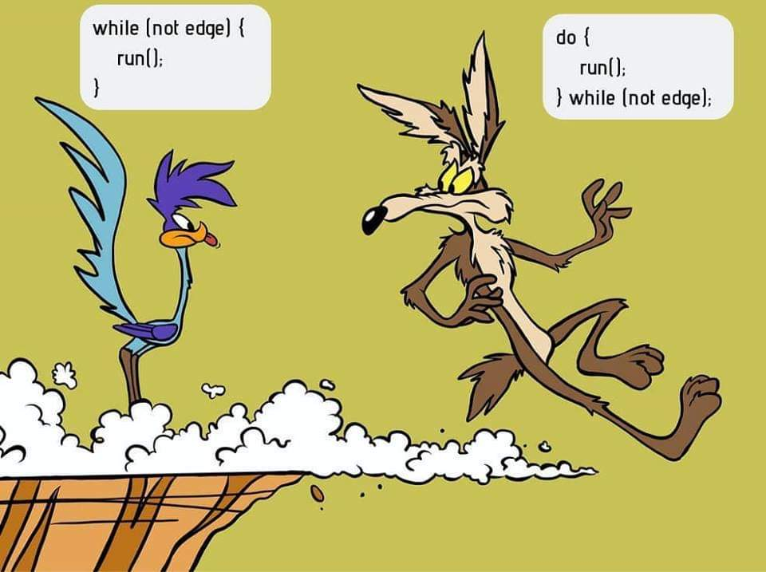
Hátultesztelős (do-while)
Pythonban: Nincs!
Mikor? Ha tudjuk, hogy a ciklusmag legalább egyszer mindenképpen le kell fusson.
Alkalmazás: beolvasás tesztelés (beolvasunk, amíg nem jó)
Notes:
Ez most csak mese, 10. osztályban nem szükséges tudni.

Slide 17
Megvalósítás (C++ és Python)
<kezdőérték>
Ciklus
<ciklusmag>
Amíg <feltétel>
#include <iostream>
using namespace std;
int main()
{
int i = 0;
do
{
cout << i+1 << endl;
i += 1;
} while (i < 12);
return 0;
}
<kezdoertek>
<ciklusmag>
while <feltetel>:
<ciklusmag>
i := 1
Ciklus
Ki: i
i := i + 1
Amíg i <= 12
i = 0
print(i+1)
i += 1
while i < 12:
print(i+1)
i += 1

Slide 18
Források
Magyary Gyula: Emelt szintű informatika érettségi 2., Python lépésről lépésre
Digitális kultúra tankönyv 9-11

